Slide 1
То який він – урок із розвитку критичного мислення?
Дніпровська гімназія № 140 Дніпровської міської ради
Учителька початкових класів
Тимофєєва Олена Петрівна
Вища кваліфікаційна категорія
Учитель - методист
Технологія проведення уроку з розвитку критичного мислення
залежить від його предметного наповнення і дидактичних завдань,
від типу уроку (це набуття нових знань чи формування умінь),
від власне навчального предмета.
Та загалом такий урок традиційно складається
з трьох основних частин:
вступної, основної та підсумкової.

Slide 2
Виклик або вступна частина уроку
Вступна частина уроку,
яку ще називають “викликом”
триває зазвичай перші 5–7 хвилин.
За цей час слід
актуалізувати опорні знання –
“дістати” їх із довготривалої
пам’яті учнів.
Саме слово підказує,
що необхідно
“зробити щось актуальним, потрібним”
на час саме цього уроку.
Опорними такі знання учнів є тому,
що саме на них,
як на фундаменті, опорі,
будуються наступні знання.
Отже, під час вступної частини уроку вчитель має пропонувати учням
методи і завдання, які дають їм змогу:
1) освіжити наявні знання, уявлення, уміння, пов’язані з темою уроку;
2) провести “інвентаризацію” цих знань
і уявлень, виявити прогалини;
3) зосередити увагу на новій темі;
4) створити контекст для сприйняття нових ідей;
5) сформувати позитивне ставлення, зацікавленість у процесі навчання.
Для того аби розв’язати це завдання, учитель має ставити навідні запитання, а також використовувати такі методи як кластер, асоціативний кущ, мозковий штурм тощо.
Notes:
ПРИМЕЧАНИЕ. Чтобы изменить изображения на этом слайде, выберите рисунок и удалите его. Затем нажмите значок вставки рисунка в заполнителе, чтобы вставить собственное изображение.

Slide 3
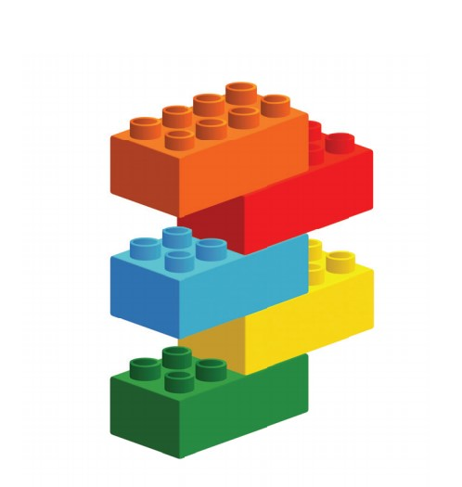
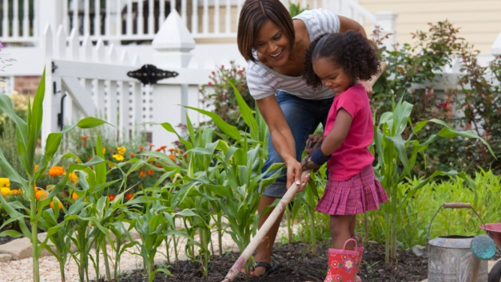

Метод. «Так – ні».
Використовуємо LEGO «6 цеглинок»
1. Без ґрунту змогли б існувати рослини, тварини, людина.
2. Ґрунт – верхній родючий шар землі.
3. Основа кожного ґрунту – це 3 елементи: пісок, мул і глина.
4. Самий родючий вид ґрунту – чорнозем.
5. У ґрунті немає води і повітря.
6. У ґрунті ростуть рослини.
7. Птахи живуть у ґрунті. і т. п..
Додатково.
Запитання – твердження можуть висловлювати діти.
Тема. Досліджую ґрунт (ст. 106)
Рік: 2018
Підручник за 1 клас
«Я досліджую світ»
Автори: Вашуленко М. С., Бевз В. Г.,
Єресько Т. П., Трофімова О. Г.
Notes:
ПРИМЕЧАНИЕ. Чтобы изменить изображения на этом слайде, выберите рисунок и удалите его. Затем нажмите значок вставки рисунка в заполнителе, чтобы вставить собственное изображение.

Slide 4
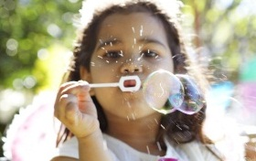
Осмислення або основна частина уроку
Основна частина уроку триває до 30 хвилин.
За цей час учитель організовує активну діяльність учнів,
зокрема спонукає їх досліджувати, осмислювати матеріал, відповідати на раніше поставлені запитання, ставити свої і шукати на них відповіді тощо.
Головне завдання учнів — “конструювати” знання навички, формувати власне ставлення до теми.
Для цього вони за допомогою вчителя:
- порівнюють свої очікування з тим, що їм реально пропонують вивчити;
- ставлять запитання щодо нового навчального матеріалу;
- експериментують, пробують застосувати новий матеріал на практиці за допомогою наявних у них уявлень, знань, умінь незалежно від того, чи є вони достатніми;
- аналізують отриманий досвід;
- переглядають свої очікування й висловлюють нові;
- виявляють головне, осмислюють теоретичні ідеї, концепції;
- відстежують хід власних думок;
- роблять висновки щодо змісту матеріалу;
- пов’язують зміст уроку з особистим досвідом;
- відпрацьовують уміння і стратегії мислення.
Обов’язкові елементи розвитку критичного мислення
в учнів – індивідуальний пошук та обмін ідеями
в групах чи загальному колі. Дуже важливою є послідовність цих елементів – пошук має неодмінно передувати
обміну думками.
Notes:
ПРИМЕЧАНИЕ. Чтобы изменить изображения на этом слайде, выберите рисунок и удалите его. Затем нажмите значок вставки рисунка в заполнителе, чтобы вставить собственное изображение.

Slide 5
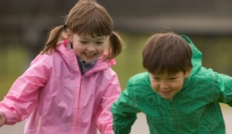
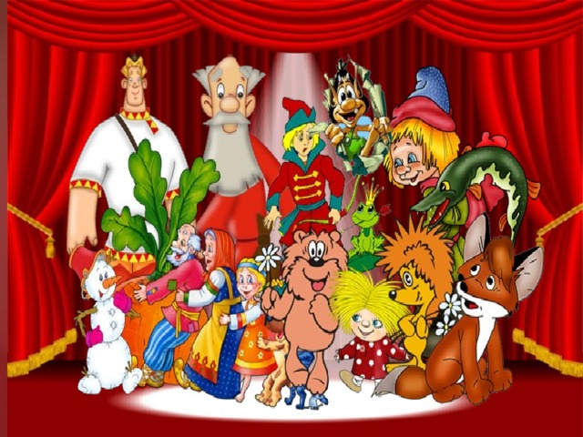

Тема.
Буква Тт.
Казка «Котик і Півник»
(ст. 89)
Театр — це синтетичне мистецтво, яке поєднує літературу, музику, образотворче мистецтво, хореографію тощо. Театралізація на уроці — це синкретична діяльність учнів, яка дає змогу не просто обговорити літературний твір, а «відчути» його «вживу» усіма органами чуття.
Це — один із найкращих способів зробити літературу бажаною для сучасного покоління школярів. Емоції, які виникнуть у дітей у процесі театралізації, допоможуть плекати любов до літератури й читання, до різних видів мистецтва.
Під час незвичайного уроку-театралізації учні дізнаються, що мистецтво слова можна доносити та реалізовувати різними способами. За допомогою театралізації учні навчаються дивитися на ситуацію з різних точок зору, розвиватимуть критичне мислення та емоційний інтелект.
Театралізація
Прочитайте у класі
українську народну казку «Котик і півник».
Розподіліть ролі та підготуйте виставу за казкою.
1. Костюмований театр.
2. Ляльковий театр.
Рік: 2018 Підручник за 1 клас «Буквар» Автор: Вашуленко М. С.
Notes:
ПРИМЕЧАНИЕ. Чтобы изменить изображения на этом слайде, выберите рисунок и удалите его. Затем нажмите значок вставки рисунка в заполнителе, чтобы вставить собственное изображение.

Slide 6
Рефлексія або підбиття підсумків
Третій етап уроку – найважливіший для розвитку критичного мислення в учнів, бо його основними завданнями
є узагальнення, систематизація (але не відтворення!) вивченого і рефлексія щодо процесу і результатів навчальної діяльності.
Необхідно, аби учні подумали про те, що вони дізналися, чого навчилися, запитали себе, що це для них означає, як це змінює їхнє бачення і як вони можуть це використовувати.
Зазвичай підбиття підсумків триває до 10 хвилин. За цей час учні разом з учителем:
узагальнюють та інтерпретують основні ідеї уроку;
обмінюються думками та висловлюють особисте ставлення
до окремих положень матеріалу чи уроку загалом;
оцінюють набуті знання й уміння;
ставлять перед собою запитання; планують застосування вивченого.
Під час підбиття підсумків учні удосконалюють важливе уміння – резюмувати інформацію, викладати складні ідеї,
передавати почуття й уявлення в кількох словах, співвідносити нову інформацію зі своїми сталими уявленнями,
тобто свідомо пов’язувати нове з давно відомим.

Slide 7
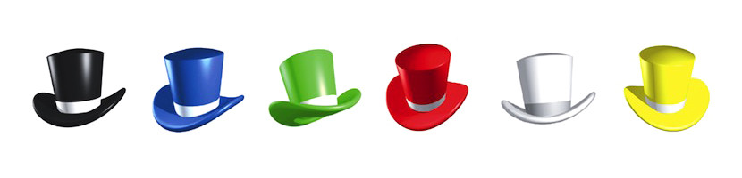
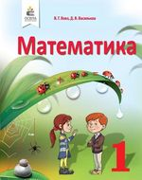
Тема. Співвідношення між одиницями довжини (ст. 72-73)
Використання методу різнокольорових капелюхів Едварда де Боно під час вивчення величин
Заздалегідь вчитель дає учням завдання повторити міри величин. Перед уроком учні попередньо обирають, у групі якого кольору працюватимуть.
Вони розміщуються у групах за кольором, надягають «капелюхи»; вчитель повідомляє тему уроку.
З кожної групи виходять по одному учню і беруть своє запитання, на яке необхідно дати відповідь, міркуючи залежно від кольору капелюха.
Відбувається обговорення питань у групах
(побудова відповіді; визначення того, хто робитиме доповідь).
Під час узагальнення мір довжини учням пропонуються такі завдання.
Білі капелюхи. Розповісти, які одиниці вимірювання довжини знаєте.
Червоні капелюхи. Які одиниці вимірювання довжини в життєвій практиці використовуються частіше, які рідше?
Жовті капелюхи. Чи виграло людство, створивши різноманітні одиниці вимірювання довжини? Доведіть свою думку.
Зелені капелюхи. Спробуйте пояснити, що вимірювали у давнину ліктем?
Чорні капелюхи. Назвіть загальні одиниці вимірювання довжини. Чому зникли стародавні одиниці вимірювання?
Сині капелюхи. Зробіть висновки за темою.
Рік: 2018
Підручник за 1 клас «Математика»
Автори: Бевз В. Г., Васильєва Д. В.

